Slide 1

सुक्ष्म अर्थशास्त्र I
प्रा. डॉ. बालाजी घुटे
अर्थशास्त्र विभाग प्रमुख,
दयानंद कला महाविद्यालय, लातूर

Slide 2
प्रकरण पहिले: अर्थशास्त्राची ओळख
अ) अर्थशास्त्राची व्याख्या: अॅडम स्मिथ आणि रॉबिन्स.अर्थशास्त्राचे स्वरूप आणि व्याप्ती, अर्थशास्त्राचे महत्त्व.
ब) सूक्ष्म आणि मॅक्रो विश्लेषण, अर्थ आणि वैशिष्ट्ये.

Slide 3
प्रकरण दुसरे: मागणी आणि पुरवठा विश्लेषण
अ) मागणी -अर्थ, मागणीचा नियम, निर्धारकमागणी.

Slide 4

ब) मागणीची लवचिकता – संकल्पना आणि लवचिकतेचे प्रकारमागणी: किंमत, उत्पन्न आणि क्रॉस लवचिकता. च्या पद्धतीमागणीच्या किंमत लवचिकतेचे मापन.

Slide 5

उत्पन्न लवचिकता

Slide 6
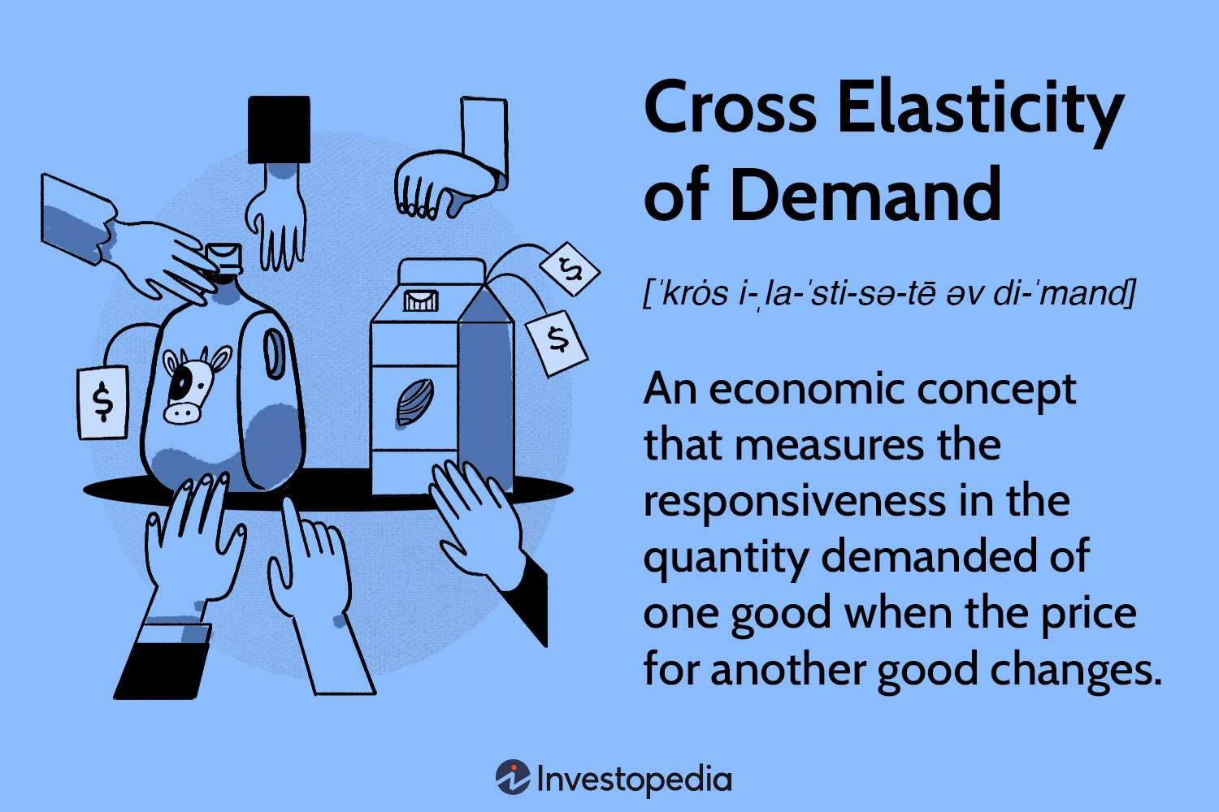
तिरकस लवचिकता

Slide 7
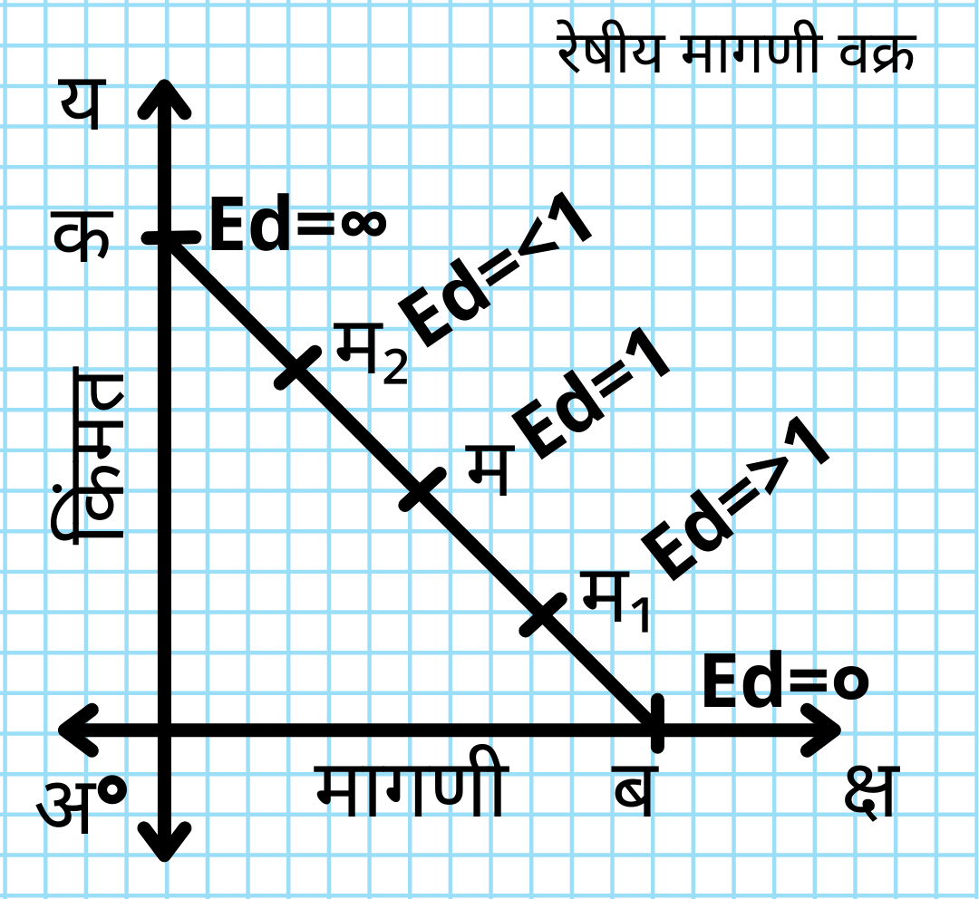

Slide 8
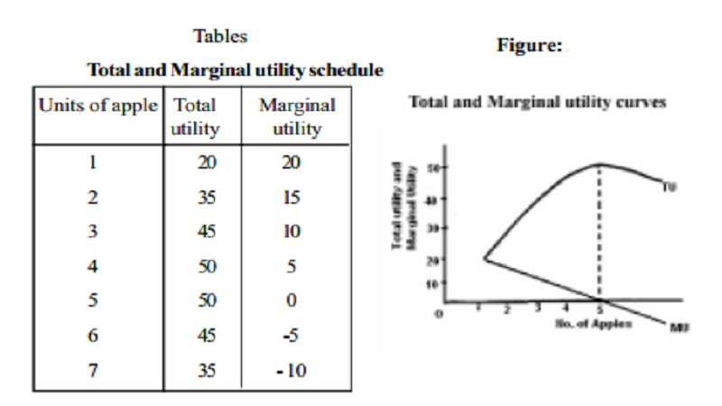
प्रकरण तिसरे: ग्राहक वर्तनाचा सिद्धांत
अ) मुख्य उपयोगिता दृष्टीकोन - उपयुक्ततेची संकल्पना, घटत्या सिमांत उपयोगितेचा नियम.

Slide 9
ब) सामान्य उपयुक्तता दृष्टीकोन – समवृत्ती वक्र: अर्थ,गुणधर्म
1. समवृत्ती वक्र डावीकडून उजवीकडे वरून खाली येणारा असतो
2. समवृत्ती वक्र हे आरंभ स्थानाशी बहीर्वक्र असतात
3. दोन समवृत्ती वक्र एकमेकास छेदूशकत नाहीत
4. समवृत्ती वक्र एकमेकांना समांतर असतातच असे नाही
5. समवृत्ती वक्र कोणत्याही अक्षाला स्पर्श करीत नाही
6. वरच्या पातळीवरील समवृत्ती वक्र हा खालच्या समवृत्ती वक्रापेक्षा जास्त समाधान दर्शवितो

Slide 10
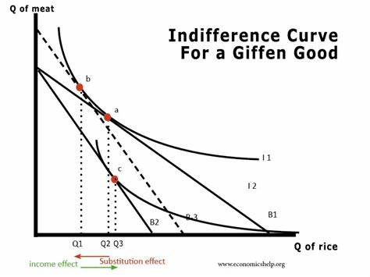
किंमत रेषा, ग्राहक समतोल. किंमत, उत्पन्न आणि प्रतिस्थापन प्रभाव.

